Slide 1


1章3節 インダス文明
（教科書p.26～27）

Slide 2
この節全体の問い
  インダス文明はどのような特徴をもっていたのだろうか。また，アーリヤ人の進出は，インドにどのような変化をもたらしたのだろうか。

Slide 3

南アジアの自然環境
●インド亜大陸
…熱帯・亜熱帯のモンスーン（季節風）帯
→雨季・乾季→豊かな農産物
・三つの大きな平原
…パンジャーブ平原，ヒンドゥスターン平原
デカン高原
Notes:
〈指導上の留意点〉
・インドでは古くから綿花栽培がさかんであったことにふれる。
・歴史の舞台となるパンジャーブ平原、ヒンドゥスターン平原、デカン高原を教科書p、26の図2地図で確認する。

Slide 4
インダス文明
●インダス文明…インダス川流域，麦作農業に
もとづく都市文明（前2600年ごろ～）
・都市遺跡
…ハラッパー（パンジャーブ地方）
モエンジョ=ダーロ（シンド地方）
ドーラーヴィラー（グジャラート地方）
・焼き煉瓦を用いた計画的な都市建設，公共施設
…会議場，大沐浴場，穀物倉庫
Notes:
〈指導上の留意点〉
・ハラッパー、モエンジョ＝ダーロ、ドーラーヴィーラーの遺跡の位置を教科書p、26の図2地図で確認する。
・ドーラーヴィーラーの遺跡は20世紀末から発掘が進み、モヘンジョ＝ダーロに匹敵する大都市遺跡であることが確認された。
・宮殿や陵墓が発見されていないことから、強大な支配者のいない社会であったと推定されていることにふれる。

Slide 5
インダス文明
●遺跡からの出土品
…ペルシア湾岸・メソポタミアとの交易品も出土
・金製品・青銅器・彩文土器・印章など，
・日常…石器を使用，木綿の布を着用
・印章…未解読のインダス文字，
言語はドラヴィダ系とみる説が有力
Notes:
〈指導上の留意点〉
・インダス文字を刻んだ印章が多く発見され、同類の印章がメソポタミアで出土していることから両文明に交流があったことにを説明する。
教科書p、27注２を参照
・インダス文字は400種類近く確認されているが解読されていない。教科書p、27図4を参照

Slide 6
インダス文明
・牡牛の神聖視，聖樹の崇拝，神への信仰
→ヒンドゥー教に受けつがれる
●衰退（前1800ごろ）
…原因はインダスの洪水，乾燥化・砂漠化など
諸説あり

Slide 7
アーリヤ人とバラモン教
●アーリヤ人（インド=ヨーロッパ系の牧畜民）
・前1500ごろ，
カイバル峠からパンジャーブ地方に来住
・先住農耕民を征服，自然現象を崇拝
・神への讃歌
…バラモン（司祭者）が『リグ=ヴェーダ』に
まとめる
Notes:
〈指導上の留意点〉
・アーリヤ人の進入経路を教科書p、26の図2地図で確認する。
・『リグ＝ヴェーダ』については、教科書p、27図5を参照。

Slide 8
アーリヤ人とバラモン教
●農耕社会の形成
・前1000ごろ，ガンジス川流域に進出
→農耕社会形成，鉄器を使用
・祭式の詠歌・詞，呪法を集めた諸ヴェーダ中心の
バラモン教成立
Notes:
〈指導上の留意点〉
・バラモン教の聖典ヴェーダのうち最古のものが『リグ＝ヴェーダ』で、ヴェーダが編纂された7世紀までをヴェーダ時代という。
教科書p、27注3参照

Slide 9
アーリヤ人とバラモン教
●アーリヤ人の階層分化
→四つの身分ヴァルナ（種姓）の成立
・バラモン（司祭者）
クシャトリヤ（王侯・戦士）
ヴァイシャ（庶民）
シュードラ（先住民の隷属民）
枠外に賤民（不可触民）身分
→カースト（ジャーティ）制度の発達
Notes:
〈指導上の留意点〉
ヴァルナについては、教科書p、27の注4を参照。
〈発問例〉
前10世紀以降、インドではどのような身分制が形成されただろうか？
→司祭者のバラモン、王侯・戦士のクシャトリヤ、庶民であるヴァイシャ、先住民で隷属民であるシュードラの4つのヴァルナと
枠外の賤民(不可触民)の身分が形成された。

Slide 10
この節全体の問い
  インダス文明はどのような特徴をもっていたのだろうか。また，アーリヤ人の進出は，インドにどのような変化をもたらしたのだろうか。
  沐浴場や会議場など公共施設を中心とした多数の計画都市の遺跡が残っている。メソポタミア方面との交流を示す遺物も出土し，未解読のインダス文字，沐浴や牡牛の神聖視など後のヒンドゥー教に受け継がれる要素も残しているが，前1800年以降衰退した。牧畜民アーリヤ人はパンジャーブ地方からガンジス川一帯の先住農耕民を征服しながら，自然現象を尊崇するバラモン教を成立させた。身分制度としてヴァルナ制度を生み，これが後のジャーティ制度の原型となった。

Slide 11
Try
  インダス文明の時代にうまれたもののうち，のちのインドの文明に影響を与えたものをまとめてみよう。
Notes:
＜Try解答例＞
・大沐浴場，牡牛の神聖視，聖樹の崇拝，自然現象への崇拝，讃歌（ヴェーダ），バラモン教，ヴァルナ

Slide 12
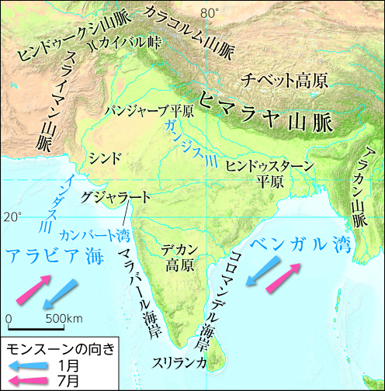
【インド亜大陸】

Slide 13
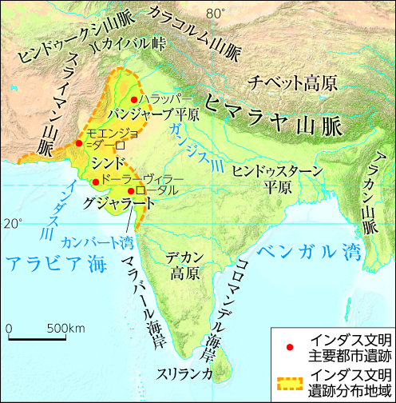
【インダス文明】

Slide 14
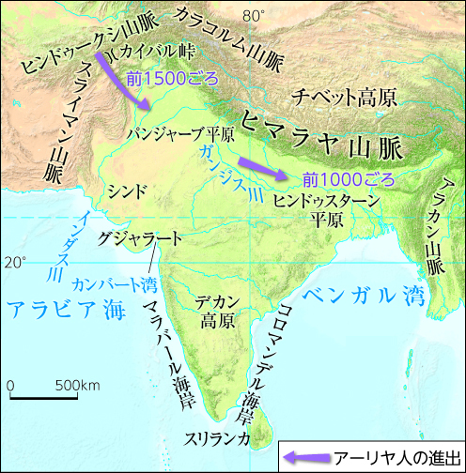
【アーリヤ人の来住】

